Slide 1

Chapter 4-2
CRUD와 REST
WHATEVER YOU WANT, MAKE IT REAL.
박지호

Slide 2
목표 | CRUD와 REST
RESTful 이란?
API를 RESTful하게 설계하는 방법
RequestMapping 재구성
{
}

Slide 3
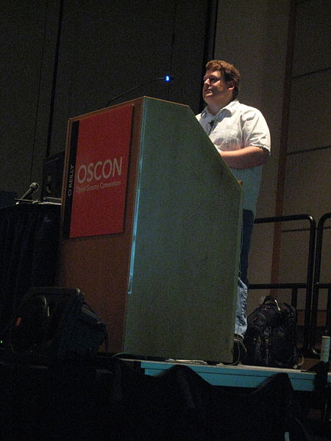
강의 | RESTful이란?
REpresentational
State
Transfer
출처: wikipedia

Slide 4




강의 | RESTful이란?
Client와 Server간의 결합성을 줄이기 위한 가이드

Slide 5
강의 | RESTful이란?
1. Client Server Architecture
4. Layered System
2. Statelessness
5. Uniformed Interface
3. Cacheability
6. Code on Demand (Optional)

Slide 6
강의 | API를 RESTful하게 설계하는 방법
1. Client Server Architecture
서버와 클라이언트의 분리
서로의 변화가 서로에게 영향을 주지 않는 형태가 되어야 한다.

Slide 7


강의 | API를 RESTful하게 설계하는 방법
2. Statelessness
상태를 저장하지 않음
원하는 기능을 위한 상태는 Client가 가지고 있어야 한다.

Slide 8


강의 | API를 RESTful하게 설계하는 방법
3. Cacheability
OK
캐시 가능성
자원의 캐싱이 가능한지의 여부를 항상 표기해줘야 한다.

Slide 9


강의 | API를 RESTful하게 설계하는 방법
4. Layered System
계층 구조
클라이언트는 서버에 도달하기까지의 과정을 알필요 없다.

Slide 10



강의 | API를 RESTful하게 설계하는 방법
5. Uniformed Interface
C
Create
R
Read
U
Update
D
Delete
일관된 인터페이스

Slide 11

강의 | API를 RESTful하게 설계하는 방법
6. Code on Demand
(Optional)
일시적 기능의 확장
사용 가능한 코드를 응답으로 보내 사용자의 기능을 일시적으로 확장시킬 수 있다.

Slide 12


강의 | API를 RESTful하게 설계하는 방법
서비스가 커지면 100% REST의 조건을 만족하기 어렵다.

Slide 13
강의 | API를 RESTful하게 설계하는 방법
인터넷 상의 컴퓨터를 나타내는 부분
컴퓨터 안의 위치(경로)
GET /index.html HTTP 1.1
Host: www.example.com
Cache-Control: max-age=0
Connection: Keep-Alive
Content-Length: 133
Accept-Language: en-us
경로(Path)를 통해 도달하고자 하는 자원을 지정
방법(Method)을 통해 자원에 실행할 기능을 지정

